Slide 1
ĐỒ ÁN LẬP TRÌNH JAVA
Giảng viên: Vũ Minh Sang
SINH VIÊN THỰC HIỆN
Đinh Nguyên Minh Hải - 21522031

Slide 2
QUẢN LÝ THƯ VIỆN

Slide 3
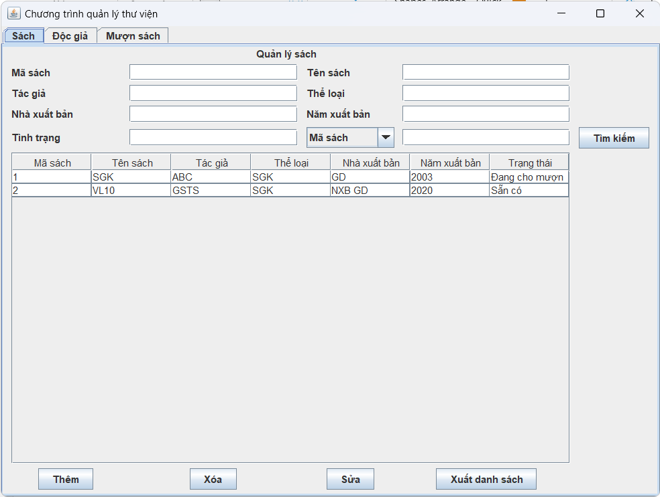
QUẢN LÝ SÁCH
Màn hình quản lý sách

Slide 4
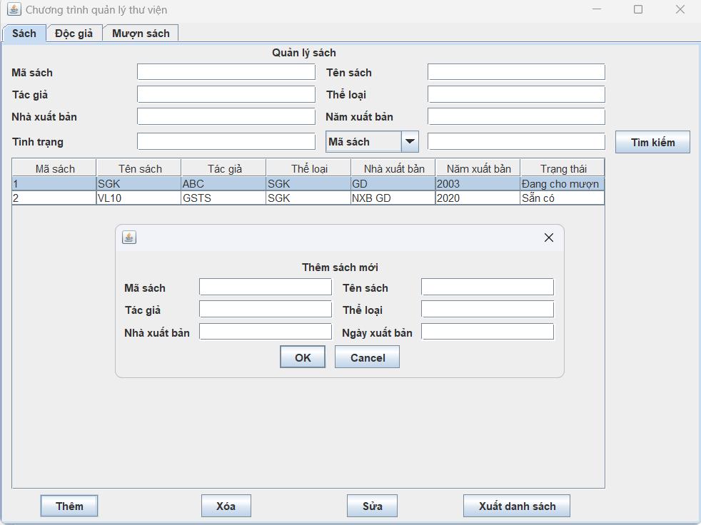
QUẢN LÝ SÁCH
Thêm sách

Slide 5
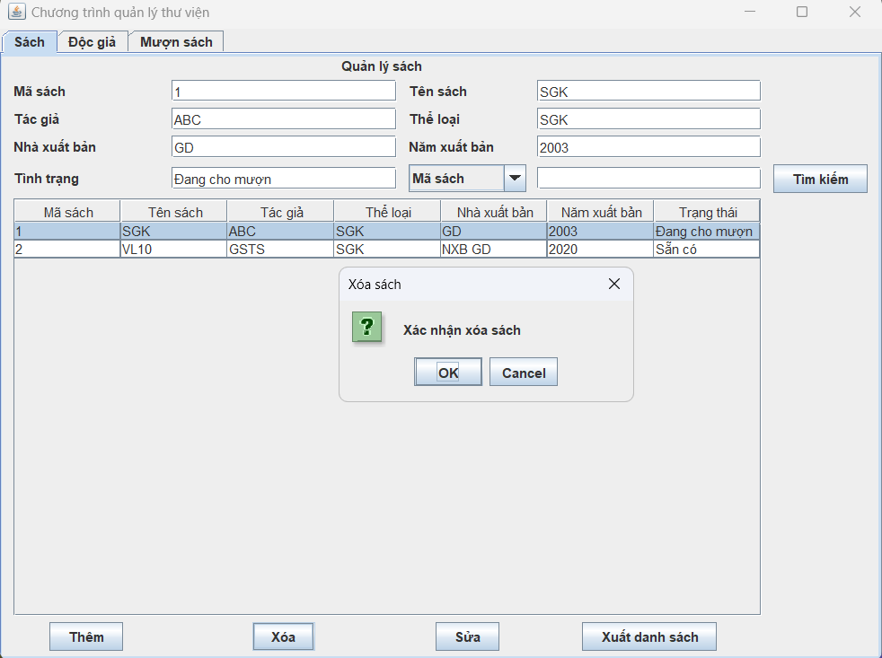
QUẢN LÝ SÁCH
Xóa sách

Slide 6
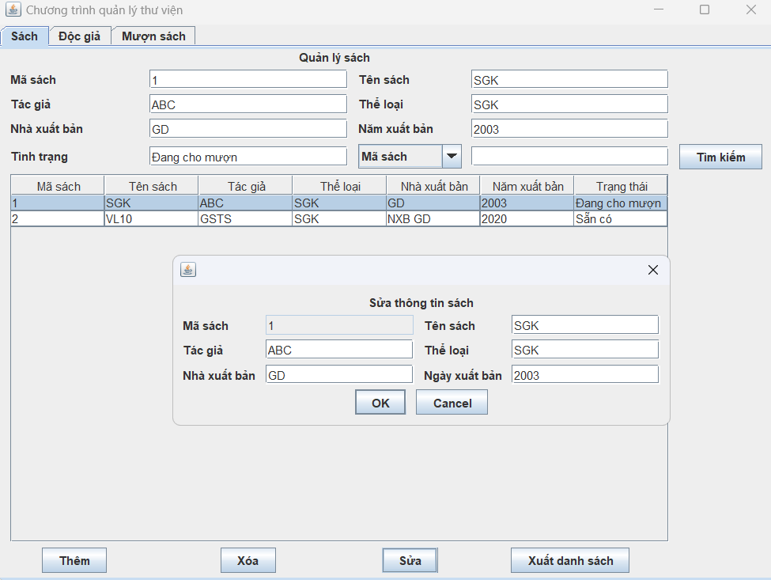
QUẢN LÝ SÁCH
Sửa sách

Slide 7
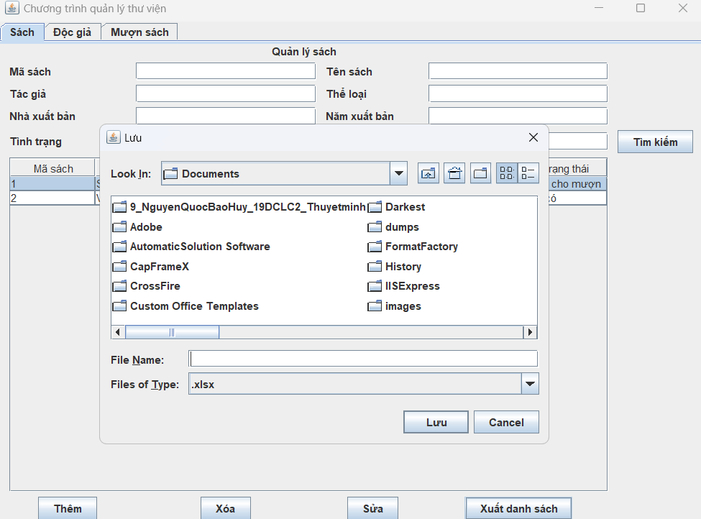
QUẢN LÝ SÁCH
Xuất danh sách ra excel

Slide 8
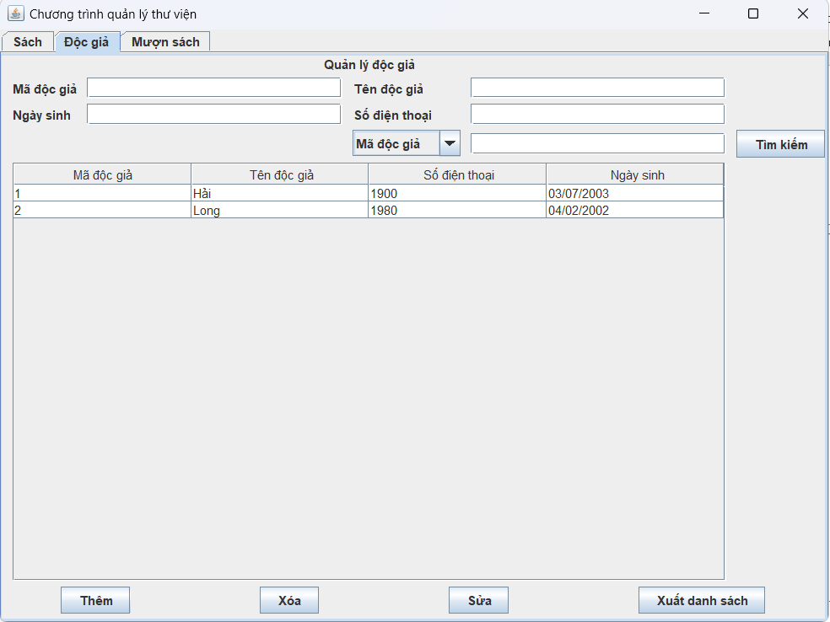
QUẢN LÝ ĐỘC GIẢ
Màn hình quản lý độc giả

Slide 9
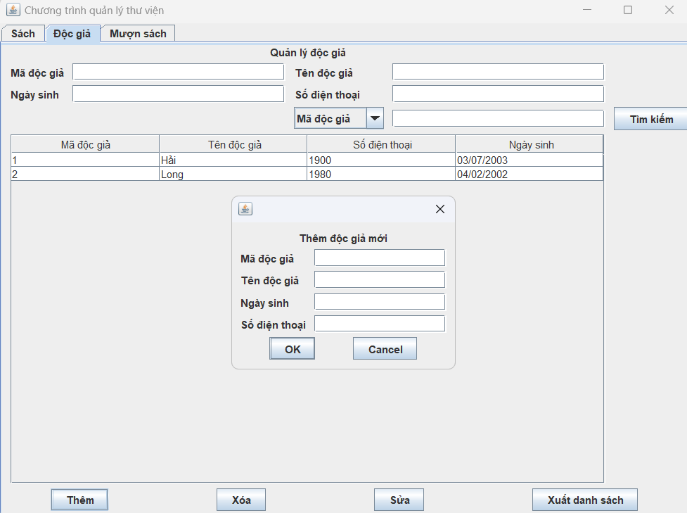
QUẢN LÝ ĐỘC GIẢ
Thêm độc giả

Slide 10
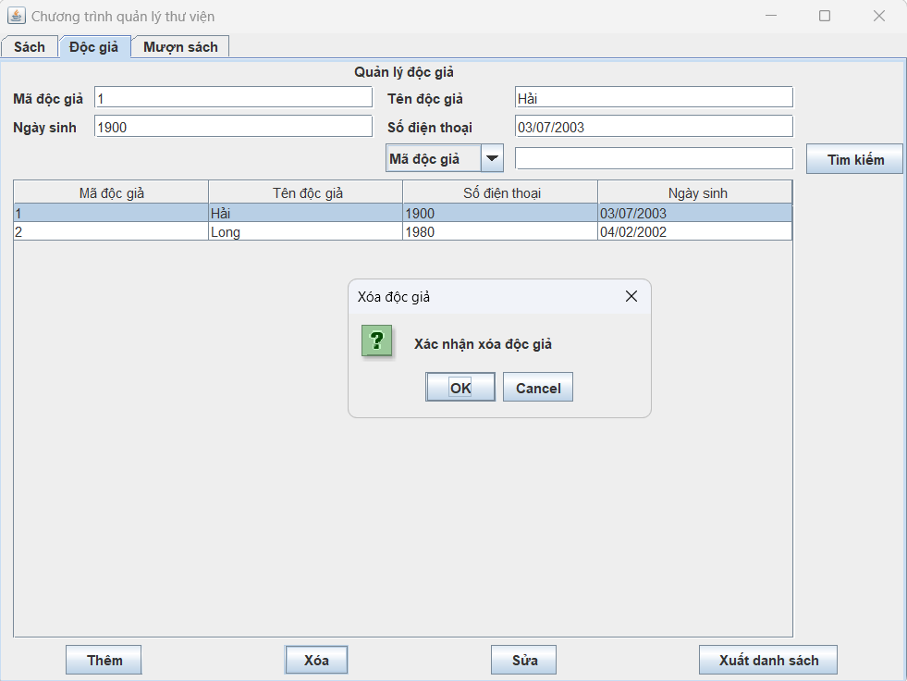
QUẢN LÝ ĐỘC GIẢ
Xóa độc giả

Slide 11
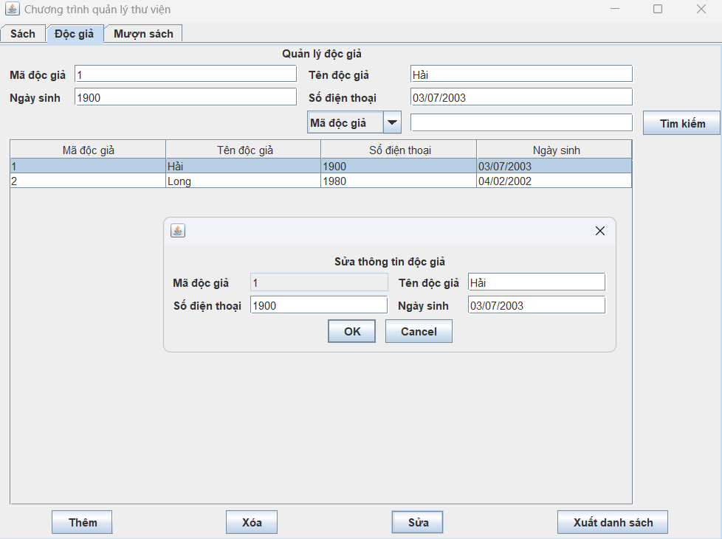
QUẢN LÝ ĐỘC GIẢ
Sửa độc giả

Slide 12
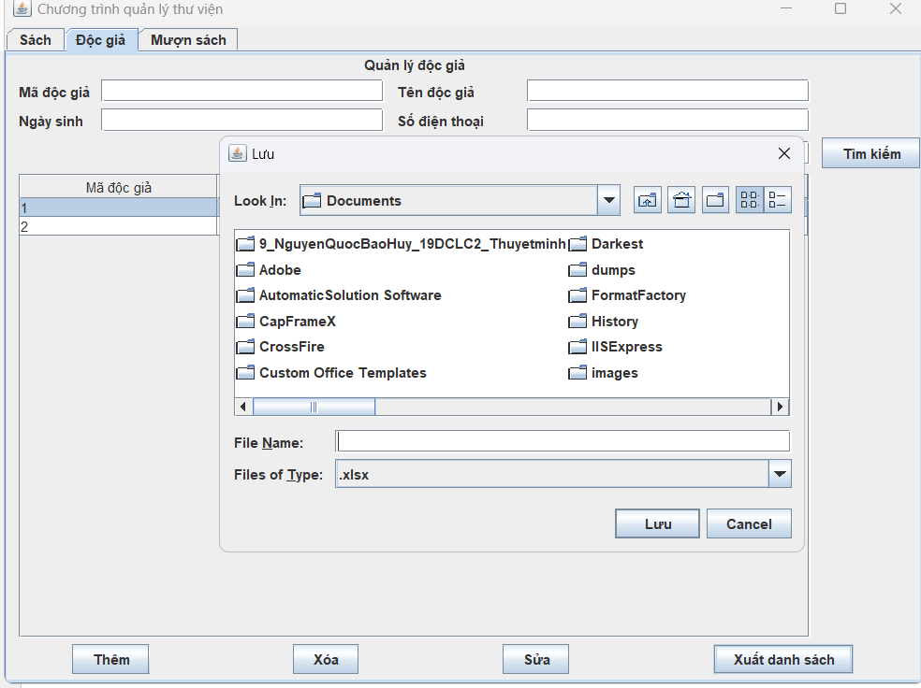
QUẢN LÝ ĐỘC GIẢ
Xuất danh sách độc giả ra excel

Slide 13
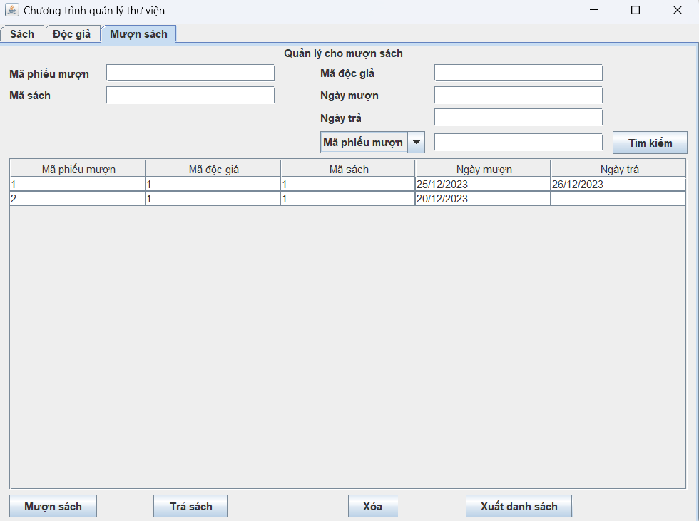
QUẢN LÝ SÁCH
Màn hình quản lý sách

Slide 14
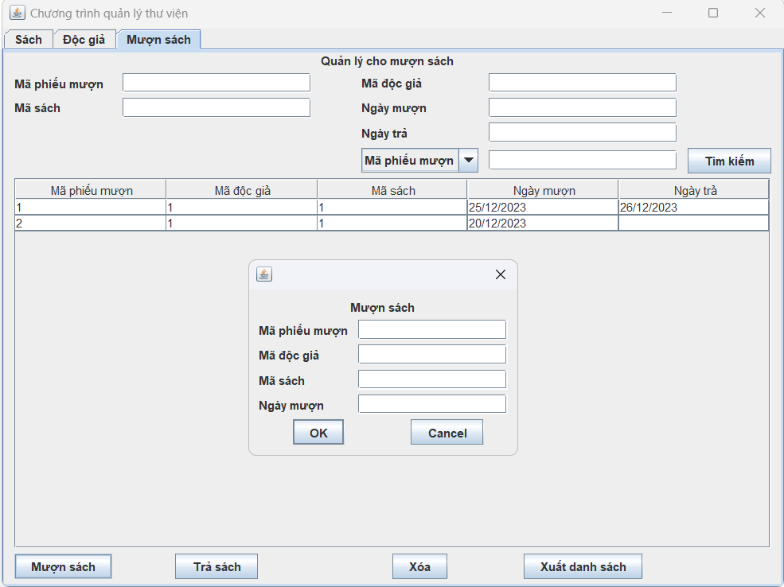
QUẢN LÝ SÁCH
Thêm phiếu mượn sách

Slide 15
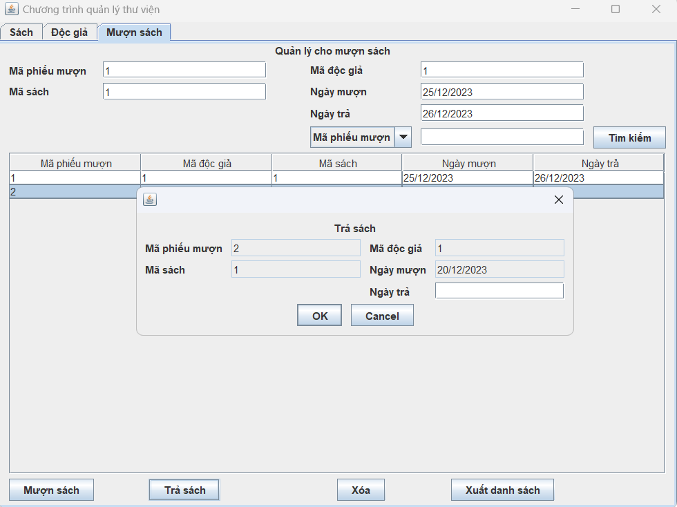
QUẢN LÝ SÁCH
Trả phiếu mượn

Slide 16
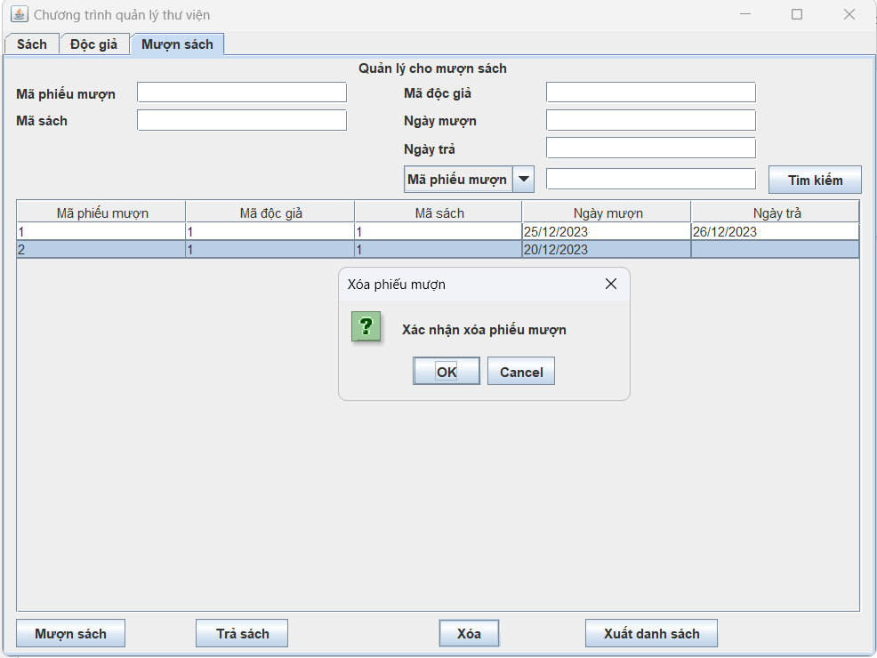
QUẢN LÝ SÁCH
Xóa phiếu mượn

Slide 17
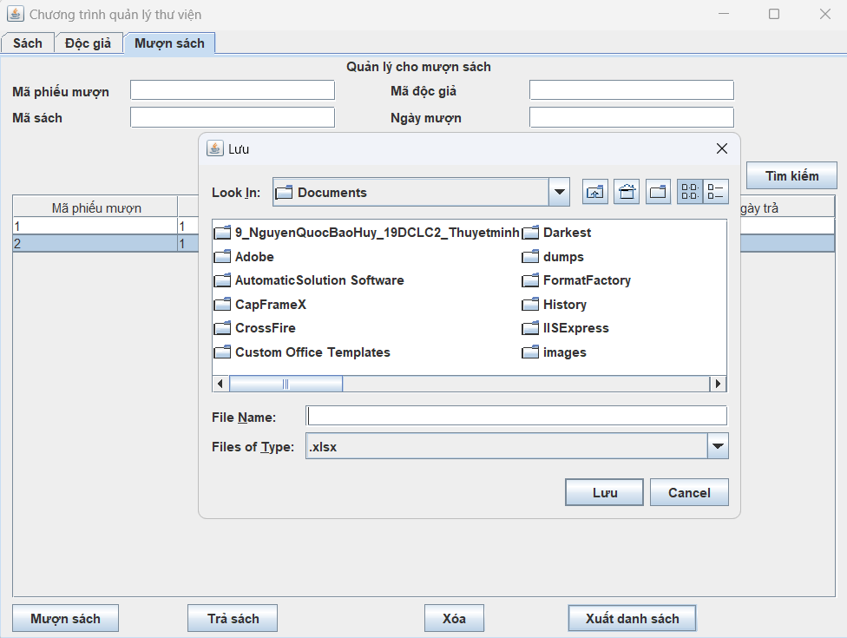
QUẢN LÝ SÁCH
Xuất danh sách phiếu mượn excel

